Slide 1


NÁZEV ŠKOLY: | Základní škola T. G. Masaryka, Bojkovice, okres Uherské Hradiště
AUTOR: | Mgr. Jitka Josefíková
NÁZEV: | VY_32_INOVACE_01 Jednotky délky - historie
TÉMATICKÝ CELEK: | Číslo a početní operace
ČÍSLO PROJEKTU: | CZ.1.07/1.4.00/21.0882

Slide 2
Anotace
Prezentace je určena ke stručnému seznámení s historií měření délky a k motivaci žáků

Slide 3
Jednotky délky
Jak se měřilo

Slide 4
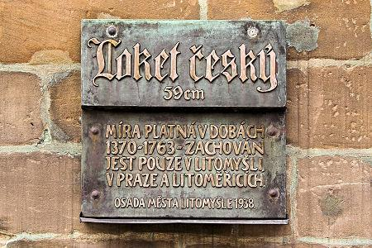
Úplně na začátku
Základem staročeských délkových měr bylo ječné zrno, od kterého se dále počítala míra palec, prst, píď a loket

Slide 5
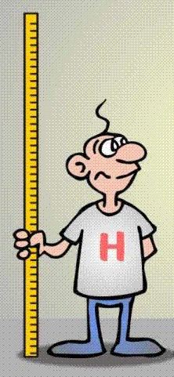
Délkové jednotky byly často odvozovány od částí lidského těla jako např.
- palec - coul (šířka palce ruky) asi 2,5 cm
- stopa (délka chodidla) asi 30,5 cm
- loket (vzdálenost od lokte ke špičce prostředníčku) asi 59 cm
- píď (vzdálenost mezi palcem a malíčkem při co největším rozevření prstů, dvě pídě jsou jeden loket)
- hon (vzdálenost, kterou uběhne zdravý člověk aniž by odpočíval) asi 125 m
Protože však tyto rozměry byly u každého člověka jiné, byla např. ve Francii hlavní mírou dlaň, loket či stopa vládnoucího panovníka.

Slide 6
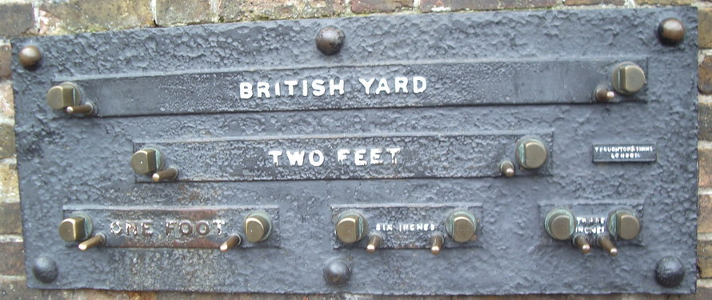
Roku 1101 změřili anglickému králi Jindřichovi I. vzdálenost od špičky jeho královského nosu až ke špičce ukazováku jeho rozpažené ruky. Tak vznikla anglická délková míra 1 yard (asi 91 cm).

Slide 7
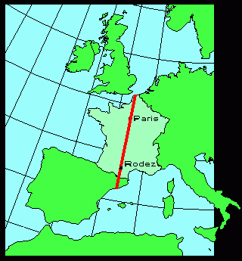
Někdy byly základní míry (např. železný loket nebo yard) zazděny ve zdi radnice, aby si je každý mohl přeměřit. Přesto se délka jednotek stále místně lišila.
V 18. století narůstala potřeba
stanovit přesnou jednotku délky,
která by byla stejná ve všech zemích.
Vědci se nakonec domluvili, že
novou jednotkou délky bude
desetimilióntá část zemského
poledníku mezi severním pólem
a rovníkem.
Vzdálenost byla měřena na poledníku procházejícím Paříží a měření probíhalo téměř osm let.

Slide 8
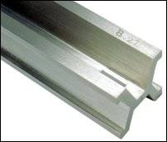
Roku 1799 byla konečně stanovena nová délková jednotka nazvaná METR.
Jednotka byla vyhotovena
v podobě tyče ze speciální
slitiny, která vlivem teploty
téměř nemění své rozměry .
Tyč má rovněž zvláštní
průřez, aby se neprohýbala.
Prototyp metru je dodnes uložen v Mezinárodním ústavu pro míry a váhy ve francouzském městě Sèvres.
V současnosti se již délka metru určuje přesněji v laboratoři.

Slide 9
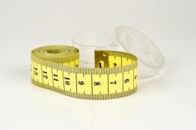
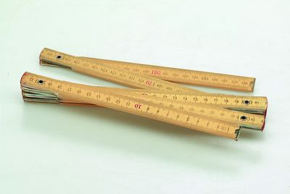
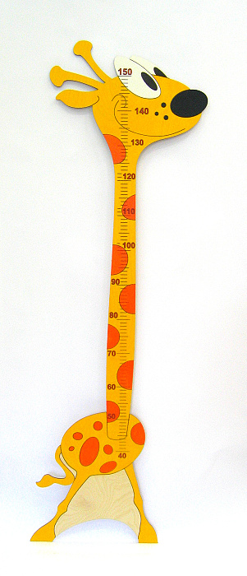
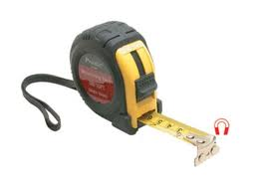
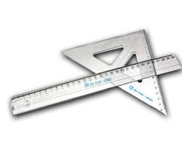
Čím měříme délku
Co bys měřil těmito měřidly? Zkus je pojmenovat.

Slide 10
Úkoly pro vás
Zkuste si změřit na svém těle své vlastní lokty, pídě, yardy a další staré jednotky
Určete si svou výšku ve stopách, jako to bývá uváděno u hrdinů v knížkách a filmech
Vypočítejte si, jak daleko je ten, koho cítíte na 100 honů. Je to vůbec možné?
Vyhledejte si na internetu další zajímavé jednotky délky
I v dnešní době se v některých zemích stále užívají jednotky jako jsou míle (asi 1,6 km), yardy a palce. Kde ses s těmito jednotkami už setkal?

Slide 11
Úkoly pro vás
Zkuste si změřit na svém těle své vlastní lokty, pídě, yardy a další staré jednotky
Určete si svou výšku ve stopách, jako to bývá uváděno u hrdinů v knížkách a filmech
Vypočítejte si, jak daleko je ten, koho cítíte na 100 honů. Je to vůbec možné? 12 500 m tedy 12 a půl km
Vyhledejte si na internetu další zajímavé jednotky délky
I v dnešní době se v některých zemích stále užívají jednotky jako jsou míle (asi 1,6 km), yardy a palce. Kde ses s těmito jednotkami už setkal?
(palce – úhlopříčka monitorů, průměr trubek a závitů…
yardy – rozměry fotbalového hřiště …)

Slide 12
Zdroje:
V. Koval: Kamarádi čísla. Státní pedagogické nakladatelství, Praha 1969
www.conwerter.cz – vše o jednotkách
http://www.converter.cz/jednotky/loket-cesky.htm
http://www.converter.cz/prevody/historie-metr.htm
TERASOFT. 320 000 x obrázky [DVD-rom]

